Slide 1
ESCUELA POLITÉCNICA NACIONAL FACULTAD DE INGENIERÍA DE SISTEMAS INGENIERÍA EN SISTEMAS INFORMÁTICOS Y DE COMPUTACIÓN TECNOLOGÍAS WEB CON JAVASCRIPT Proyecto II Bimestre GRUPO 3
Alexandra granda
Katherine hurtado
Katherine vela

Slide 2
Tienda On-line de Maquillaje Essie

Slide 3
Estructura
NAV
DIV
Barra de Navegación (acceso a login)
Slider
Catálogo de Productos
Formulario de Registro
Datos de contacto
DIV
DIV
FOOTER

Slide 4
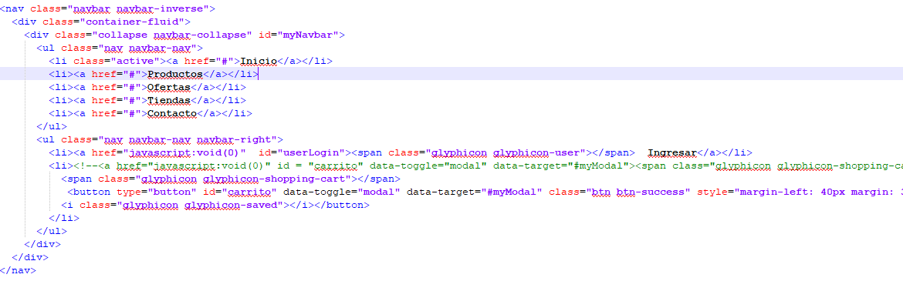
Barra de Navegación

Slide 5
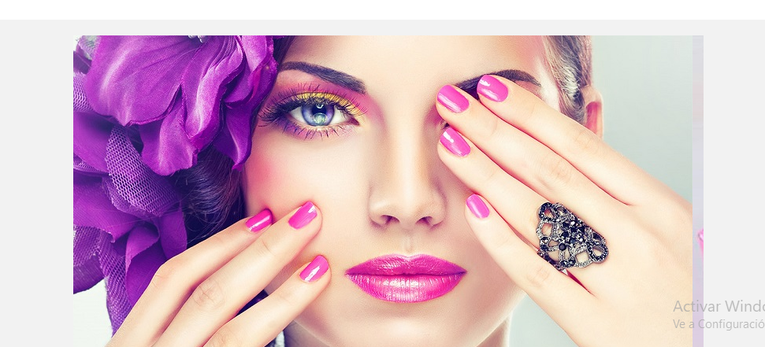
Slider
Uso de plugin proporcionado por la inge

Slide 6
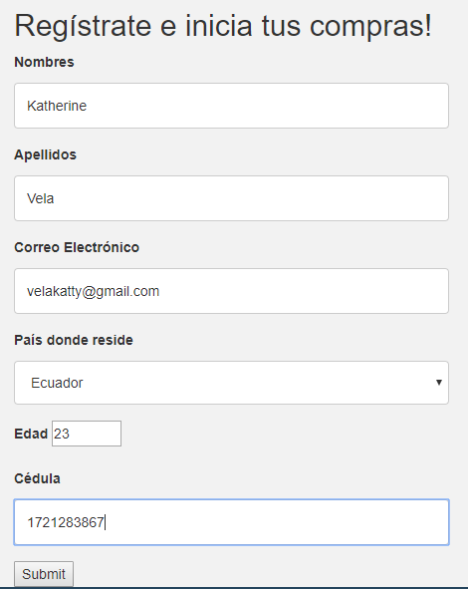
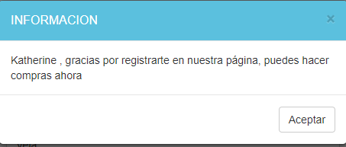
Formulario de Registro
Mensaje de confirmación de registro

Slide 7
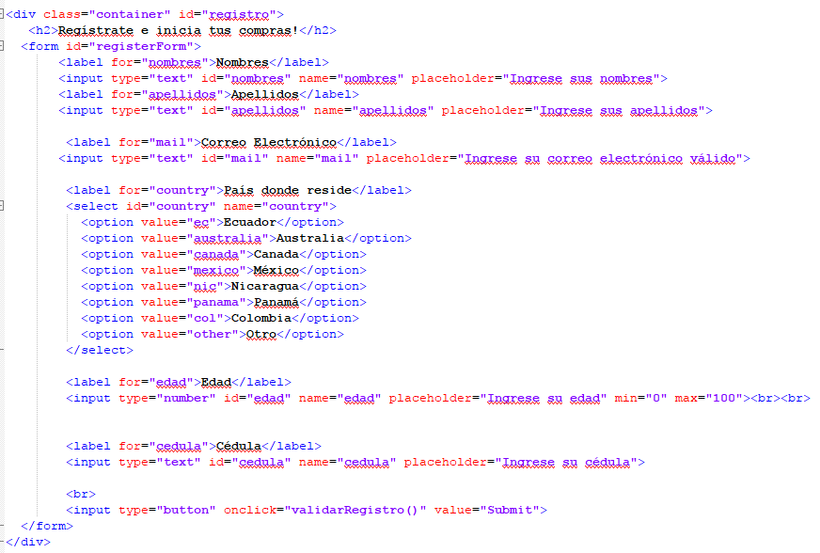
Formulario de Registro

Slide 8
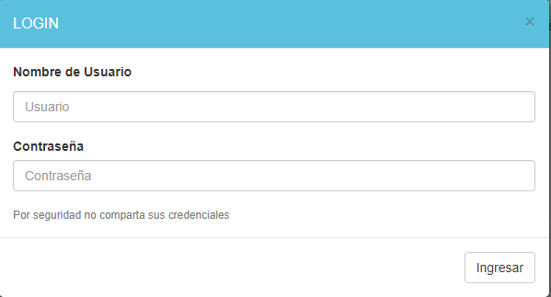
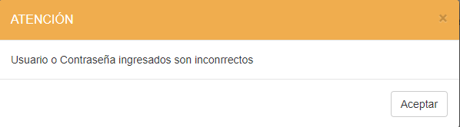
Login
Formulario de Login
Mensaje de error

Slide 9
Catálogo de Productos
Sombras
Labiales
Lipstick
Esmaltes de uñas

